Slide 1
ТЕОРИЯ АВТОМАТОВ
Мельцов Василий Юрьевич
ИВТб – 2 курс

Slide 2
Начальные языки
Для задания автоматов - специальные формализованные языки.
Словесное описание поведения автоматов без рассмотрения внутреннего устройства позволяет описать алгоритм, который задает отображение последовательности состояний входа и состояний выхода автомата.
Автомат в этом случае задается как черный ящик, и функции переходов в явном виде не описываются. Такие языки получили название начальные языки.
К начальным языкам относятся: язык регулярных выражений, язык предикатных форм, язык логических схем алгоритма. Для описания частного класса автомата оказался удобным начальный язык логических схем алгоритмов НЯЛСА.

Slide 3
Метод «чёрного ящика»
Если рассматривать автомат с учетом его внутренних состояний, то необходимо определить функции перехода (из внутреннего состояния x_{i} во внутреннее состояние x_{j} не исключая i=j).
Задание функций выходов означает, что каждой паре <ρ, x> поставлено в соответствие состояние выхода λ.
Языки позволяющие таким образом описать автомат называются стандартными языками.
К стандартным языкам относятся:
таблицы переходов и выходов (табличный способ)
графы переходов /диаграммы переходов/ - (графовый способ)
матрицы переходов
таблицы включений

Slide 4
Табличный способ задания автоматов

Slide 5



Таблица переходов
Для Автомата Мили
 | X1 | X2 | X3
 | X2 | X1 | X1
 | X3 | X3 | -
 | - | X2 | X1

Slide 6
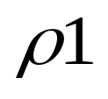
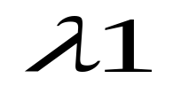
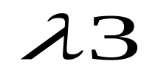
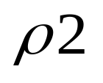

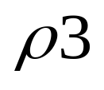
Таблица выходов
Для Автомата Мили
 | X1 | X2 | X3
 |  |  | ~
 | ~

Slide 7



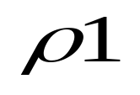
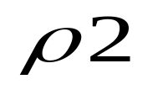
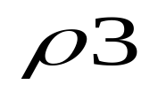
Таблица переходов и выходов
Для автоматов Мура
 | Х1 | Х2 | Х3
 | X1 | X2 | X3
 | X3 | - | X2
 | - | Х2 | -

Slide 8



Таблица переходов
Для асинхронного автомата
X1 | X2 | X2 | Х1
X2 | X3 | (Х5) | (Х2)
X3 | Х6 | - | (Х5)
X4 | - | Х1 | Х6
Х5 | (Х1) | Х6 | Х4
Х6 | (Х4) | - | Х3

Slide 9
Задание автомата с помощью графа

Slide 10





Для автомата Мили
X1
X2
X3
X4

Slide 11








Для автомата Мура
X1
X2
X3

Slide 12




Для асинхронного автомата
X1
X2
X3

Slide 13




Матричный способ задания автоматов
 | X1 | X2 | X3
X1 |  |  | -
X2 |  | -
X3 |  | -

